Slide 1
ContentProvider(内容提供者)
主讲人：张湘鲁

Slide 2
学习内容
ContentProvider组件类及其功能
Uri简介
ContentProvider编写基本步骤
Notes:
ContentProvider的使用方式比较单一，故比较简单

Slide 3
ContentProvider组件类及其功能
ContentProvider组件类
中文译名：内容提供者
Android四大组件之一
一个abstract class
基本功能
在不用的应用之间共享数据(唯一用途)
类似于C/S结构的程序
一个应用作为服务端提供数据
多个应用作为客户端访问数据
Object
ContentProvider
Notes:
举例：通讯录应用和短信应用

Slide 4
ContentProvider组件类及其功能
ContentProvider实现数据共享
服务端APP
应用一
内容提供者
内容解析者
增
底层数据
数据共享
删
应用二
改
内容解析者
查

Slide 5
ContentProvider组件类及其功能
ContentProvider实现数据共享
数据通过类似于C/S结构的程序来共享
服务端定义ContentProvider提供数据
定义了服务的唯一标识Uri
定义了客户端访问服务数据方式
定义了客户端访问服务数据时,需要具备的权限
客户端创建ContentResolver获取数据
通过Context.getContentResolver()创建
ContentResolver通过Uri访问对应provider
Uri是服务端身份的唯一标识

Slide 6
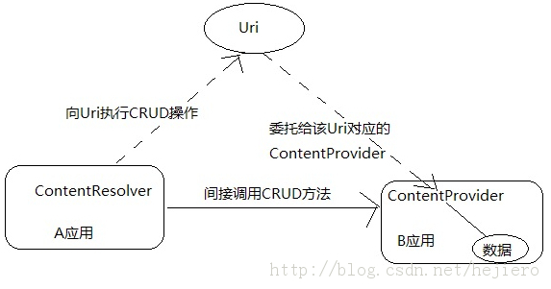
Uri简介
Uri(Uniform Resource Identifier)
通用资源标识符

Slide 7
Uri简介
一般网站的网址的组成结构(URL)
http://www.baidu.com/index.php
协议部分,表示通过HTTP协议访问网站
域名部分,表示要访问的网站.总是固定
网站资源部分,表示该网站的不同资源.根据资源的不同,动态改变

Slide 8
Uri简介
Uri的组成结构
content://my.authority/words
协议部分,provider默认的协议名称
authority部分,表示要访问的provider
资源部分,表示要访问的数据资源

Slide 9
ContentProvider编写基本步骤
编写Provider服务端的基本步骤
新建一个类,并继承ContentProvider类
实现其中的抽象方法
public boolean onCreate();
public Uri insert();
public int delete();
public int update();
public Cursor query();
public String getType();
注册ContentProvider,指定Uri的authority部分

Slide 10
ContentProvider编写基本步骤
编写Provider客户端的基本步骤
通过Context获得ContentResolver实例
通过调用ContentResolver实例的相关方法,来间接调用Provider中的方法
insert();
delete();
update();
query();
上述方法与Provider中实现的方法相对应

Slide 11
结束

